Slide 1
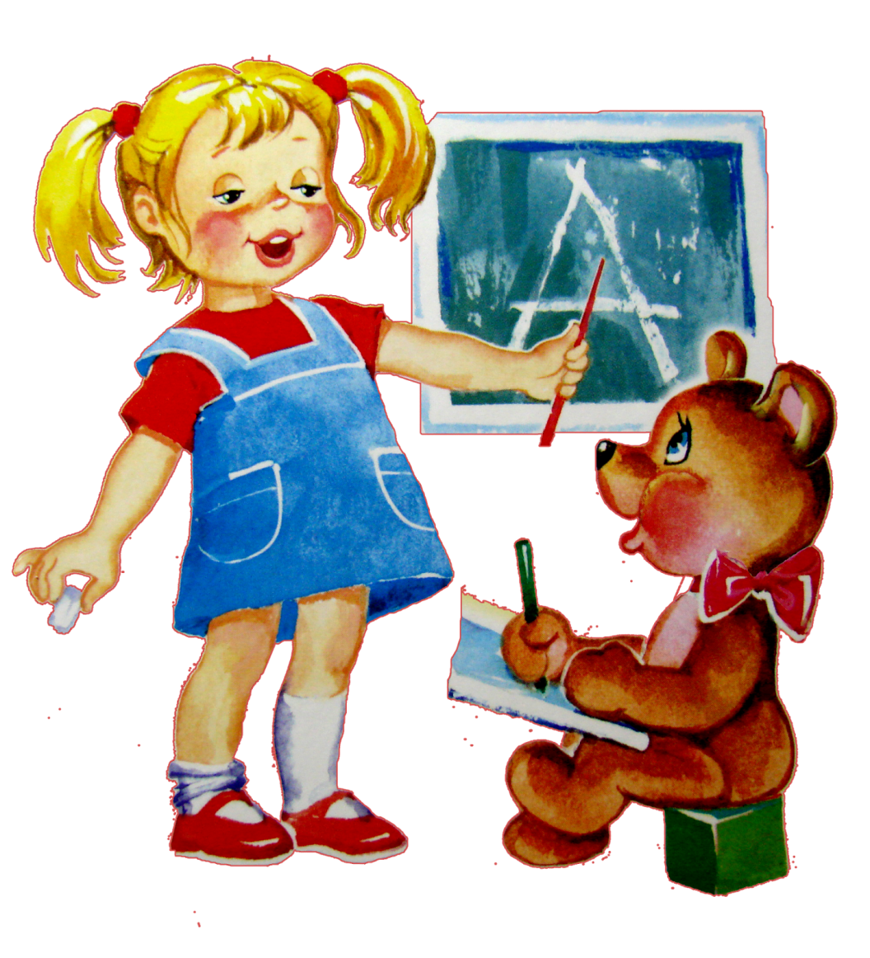
Развиваем речь ребенка Подготовила: Коржавина О.В
МБДОУ ДСОВ №75
г. Братск, 2015г.

Slide 2
ОО «Речевое развитие»
владение речью как средством общения и культуры;
• обогащение активного словаря;
• развитие связной, грамматически правильной диалогической и монологической речи;
• развитие речевого творчества;
• развитие звуковой и интонационной культуры речи, фонематического слуха;
• знакомство с книжной культурой, детской литературой, понимание на слух текстов различных жанров детской литературы;
• формирование звуковой аналитико-синтетической активности как предпосылки обучения грамоте.

Slide 3
Речевое развитие – 4 года
Словарный запас достигает 2000 слов.
«словотворчество»
звукопроизношение нормализовалось
Связная речь еще не сложилась – пересказ известной сказки возможен.
непроизвольная память

Slide 4
Речевое развитие – 5 лет
Качественный скачок в овладении связной речью: дети способны составить рассказ по картинке, пересказать текст
Начинает формироваться внутренняя речь
Значительно обогатился словарный запас
Звукопроизношение полностью сформировано.
Способность к выделению звука из слова

Slide 5
Речевое развитие – 6 лет
Совершенствуется связная, монологическая речь.
Способен самостоятельно раскрыть содержание картинки
Овладевает основными грамматическими закономерностями языка.
Появляется диалогическая речь

Slide 6
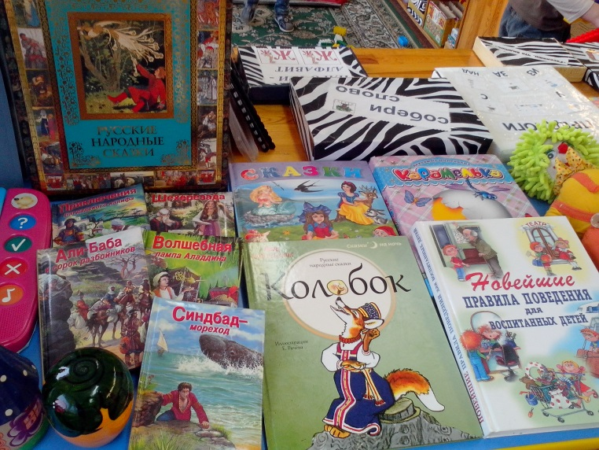
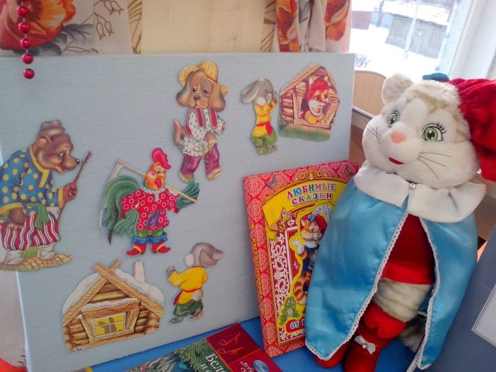
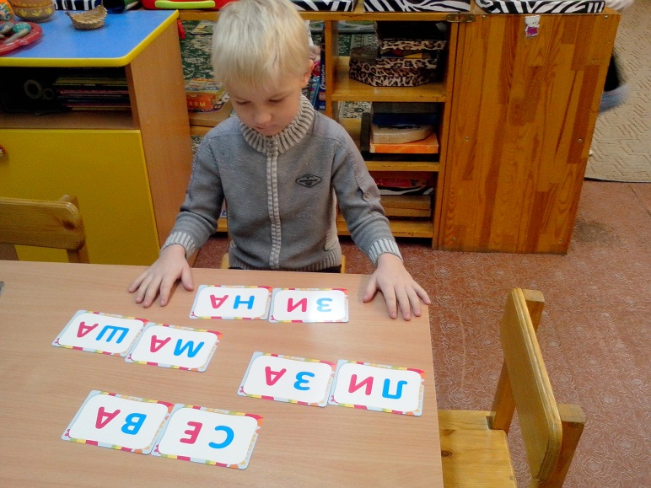
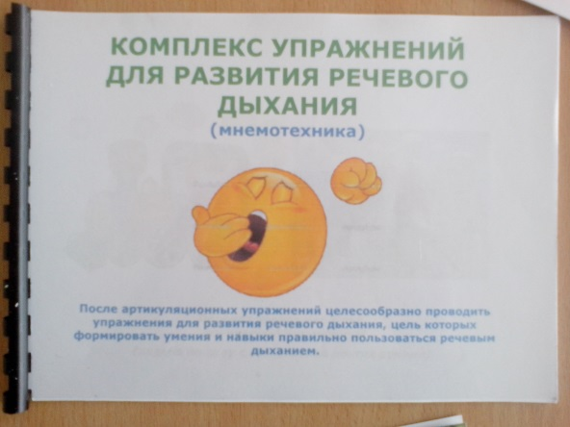
«В пустых стенах ребёнок не заговорит»
Е. И. Тихеева

Slide 7
формы работы с детьми направленные на развитие речи детей.
создание проблемных ситуаций
решение речевых логических задач
мини-эксперименты, опыты
игры-драматизации
составление загадок
шутки-чистоговорки
беседы
использование опорных схем и картинок
пальчиковые игры
артикуляционная гимнастика и др.

Slide 8
Восприятие художественной литературы
Основные цели и задачи:
Воспитание интереса и любви к чтению
Развитие литературной речи
Воспитание желания и умения слушать художественные произведения, следить за развитием действия.

Slide 9
Организация работы с родителями
Информационные стенды
Консультации, буклеты. журналы, памятки
Индивидуальные беседы с родителями по итогам диагностики детей
Практические советы родителям – показ артикуляционных упражнений для произношения определённых звуков, игры и упражнения на закрепление пройденного материала.
Показ открытых занятий по развитию речи. Неделя открытых дверей
Проведение родительских собраний – мастер-классы, практикумы…
Совместное приобретение и изготовление игр и пособий по развитию речи.

